Slide 2

XÂY DỰNG HỆ THỐNG HỒ DỮ LIỆU PHÂN TÍCH DỮ LIỆU CHUYẾN BAY SỬ DỤNG CÁC THÀNH PHẦN CỦA HỆ SINH THÁI HADOOP
Sinh viên: Trần Ngọc Bảo - 20215529
GVHD: TS. Trần Việt Trung

Slide 3
Nội dung chính
Chương 1: Giới thiệu đề tài
Chương 2: Thiết kế hệ thống
Chương 3: Triển khai hệ thống

Slide 4
Chương 1: Giới thiệu đề tài
Đặt vấn đề:
Dữ liệu chuyến bay ngày càng đa dạng, đòi hỏi doanh nghiệp xây dựng hệ thống phân tích hiệu quả dựa trên mô hình triển khai và hệ sinh thái công nghệ phù hợp để tối ưu hóa quản lý, hỗ trợ quyết định và nâng cao cạnh tranh.

Slide 5
Chương 1: Giới thiệu đề tài
Mục tiêu và phạm vi đề tài:
Hệ thống phân tích dữ liệu chuyến bay được thiết kế dựa trên mô hình hồ dữ liệu và hệ sinh thái Hadoop, tận dụng khả năng lưu trữ linh hoạt, xử lý dữ liệu lớn hiệu quả và tích hợp công cụ phân tích tiên tiến, nhằm hỗ trợ doanh nghiệp hàng không tối ưu hóa vận hành và ra quyết định dựa trên dữ liệu.

Slide 6
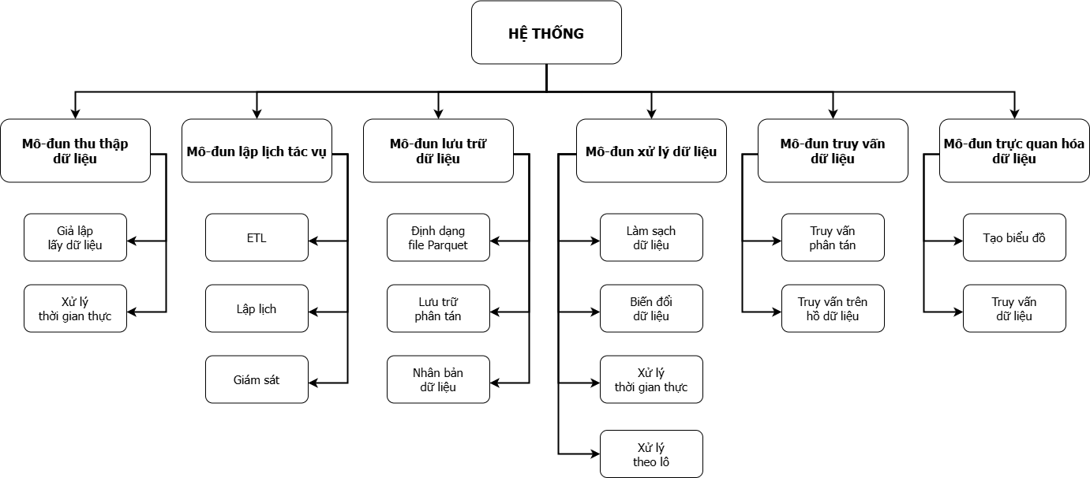
Chương 2: Thiết kế hệ thống

Slide 7
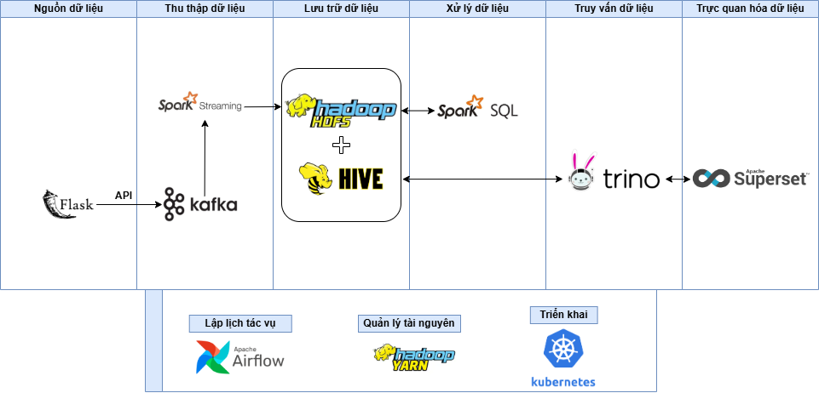
Chương 2: Thiết kế hệ thống

Slide 8
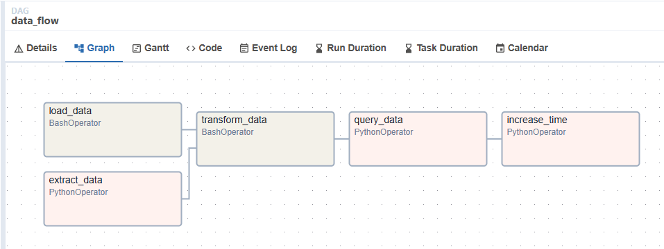
Chương 2: Thiết kế hệ thống

Slide 9
Chương 3: Triển khai hệ thống
Hệ thống được triển khai trên một cụm Kubernetes sử dụng Minikube để thiết lập 3 node, bao gồm 1 node master làm control plane và 2 worker node đảm nhận triển khai ứng dụng.
Tạo một namespace "hadoop-ecosystem" được tạo để quản lý toàn bộ ứng dụng, giúp tổ chức và phân bổ tài nguyên hiệu quả. Các ứng dụng trong cụm giao tiếp thông qua ClusterIP Service.

Slide 10
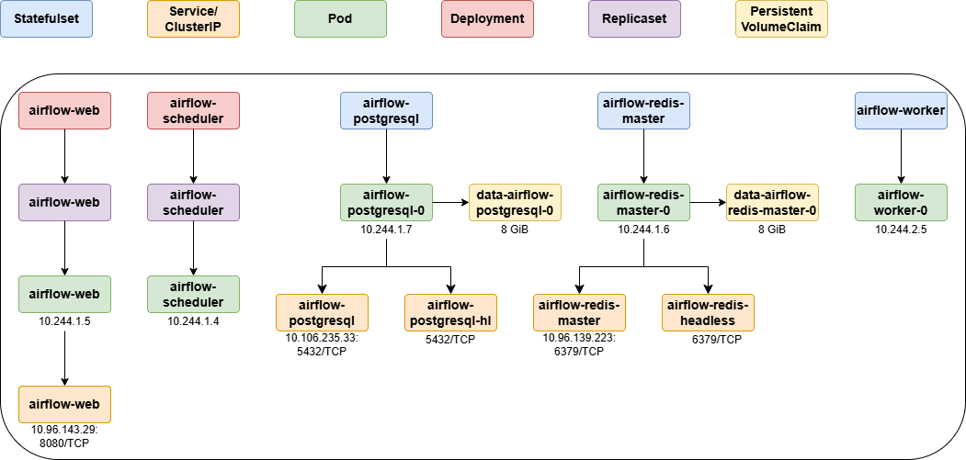
Chương 3: Triển khai hệ thống

Slide 11
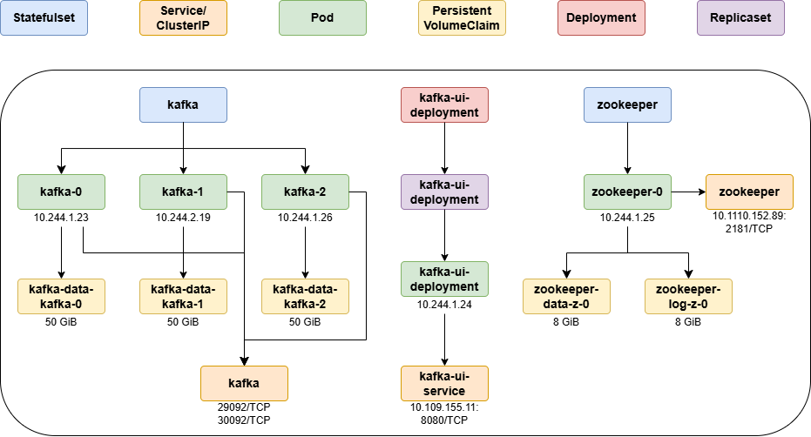
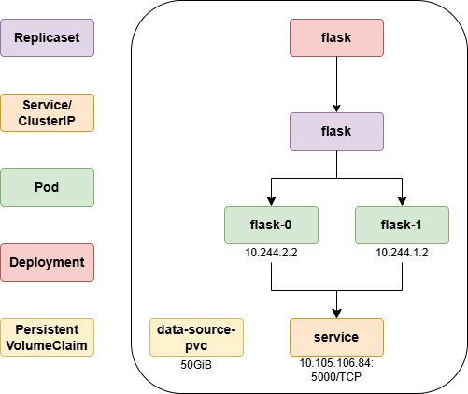
Chương 3: Triển khai hệ thống

Slide 12
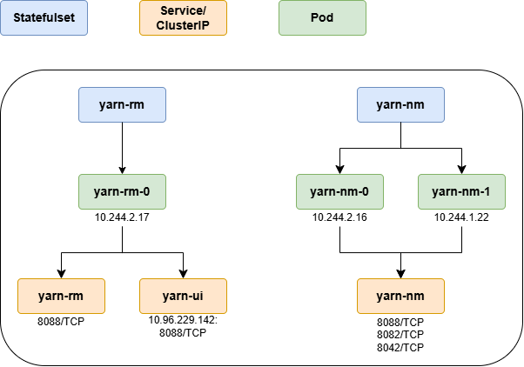
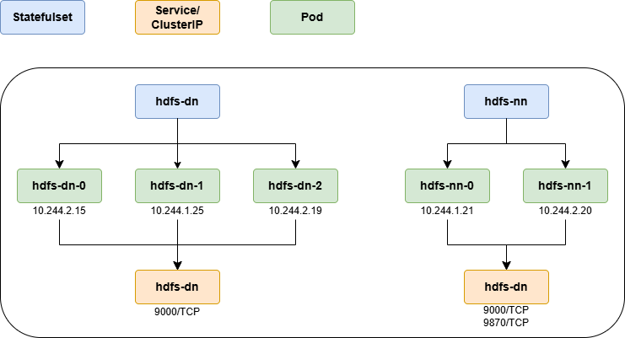
Chương 3: Triển khai hệ thống

Slide 13
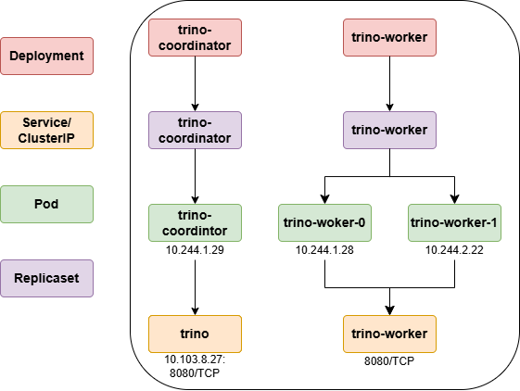
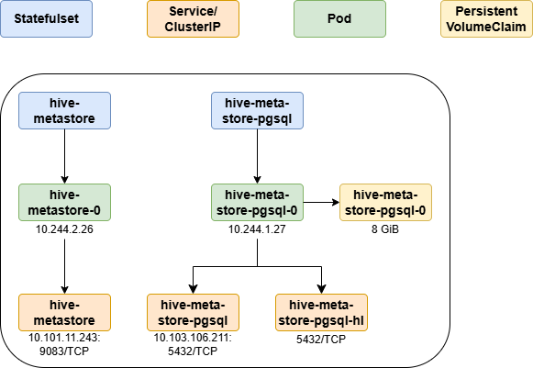
Chương 3: Triển khai hệ thống

Slide 14
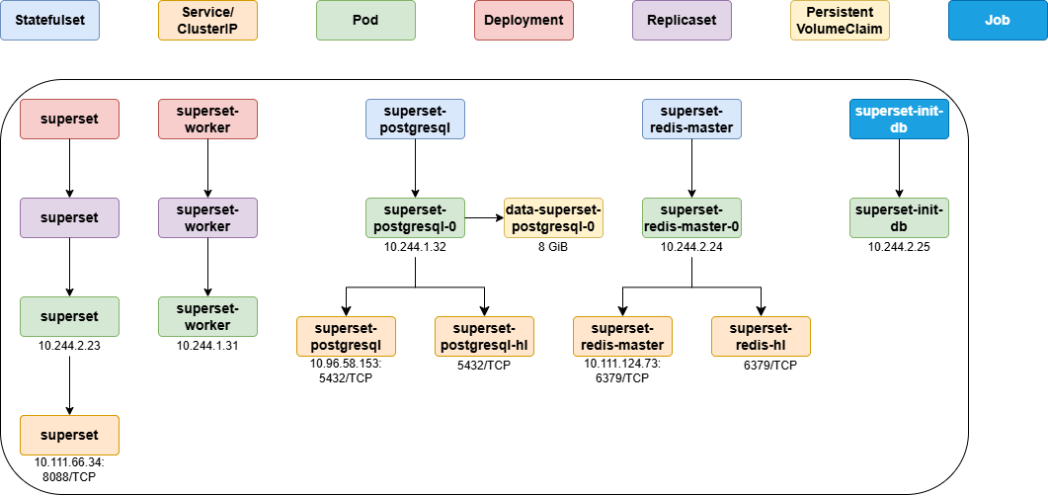
Chương 3: Triển khai hệ thống

Slide 15
THANK YOU !

